Slide 1


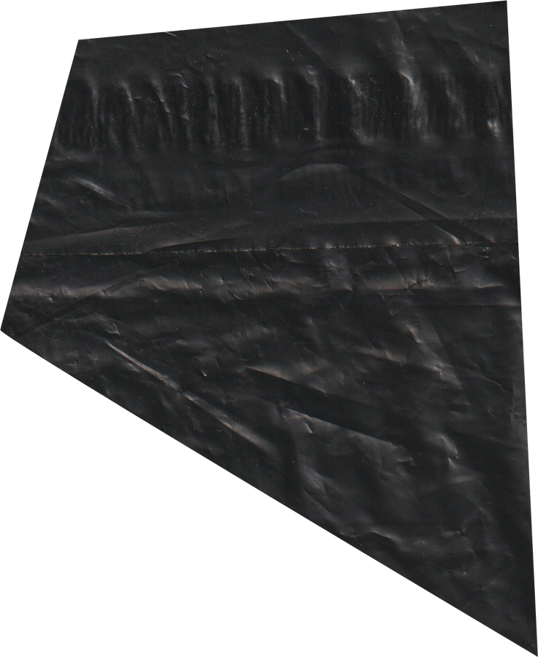



WEB-Project
EDUCRED
калининград
2025

Slide 2

введение
Цель проекта – безопасная платформа с системой верификации и токенизации достижений
калининград
2025

Slide 3



термины
ДОСТИЖЕНИЕ
КУРС
СЕРТИФИКАТ
результат участия в конкурсе, олимпиаде, чемпионате
результат прохождения курса, интенсива
токенизированный документ - подтверждение
калининград
2025

Slide 4
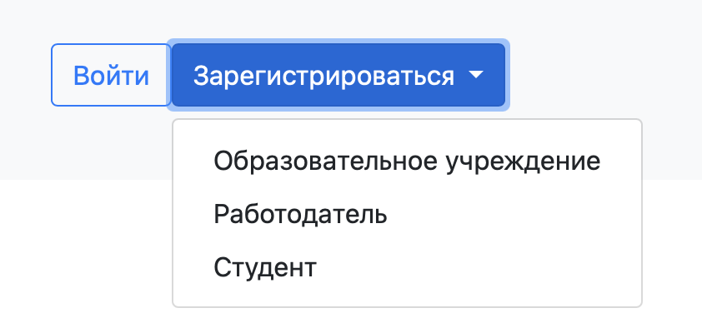
типы пользователей
1
СТУДЕНТ
2
ОУ
3
РАБОТОДАТЕЛЬ
калининград
2025

Slide 5
Загрузка и просмотр достижений
Просмотр приглашений на собеседование
ID
студент
калининград
2025

Slide 6
Просмотр открытых курсов студентов
Открытие и закрытие курса
Подтверждение достижений
образовательное учреждение
калининград
2025

Slide 7
Список ID студентов
Приглашение на собеседование
Поиск студентов
работодатель
калининград
2025

Slide 8
возможности
Просмотр, скачивание, прослушивание
Карточка достижения
ИНН по API
калининград
2025

Slide 9
технологии
SQL
Users
Бэкенд
Universities
Flask
Students
Flask-sqlalchemy
Фронтенд
Сертификат
Employers
Flask-WTF
HTML
Reportlab
Achievements
Requests
Bootstrap
Uuid
калининград
2025

Slide 10
Егор
тим-лидер
идея
backend
система авторизации
стороннее API
работа и модели БД
использование и загрузка файлов
токен
/university_workspace
Константин
frontend
обработчики
/student_workspace
/employer_workspace
презентация
пояснительная записка
Максим
frontend
обработчики
формы
/profile_workspace
/home
валидация полей регистрации
сертификаты
команда
калининград
2025

Slide 11
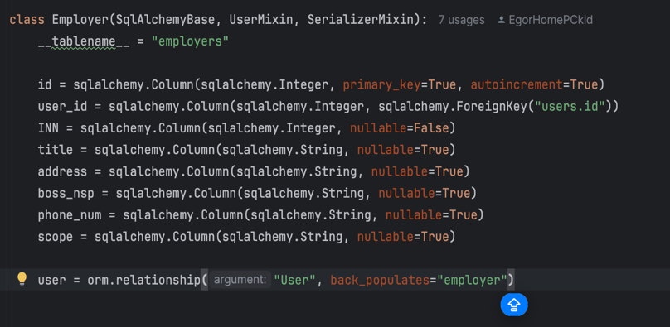
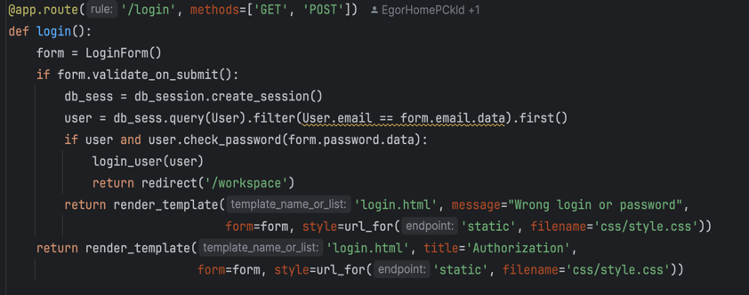
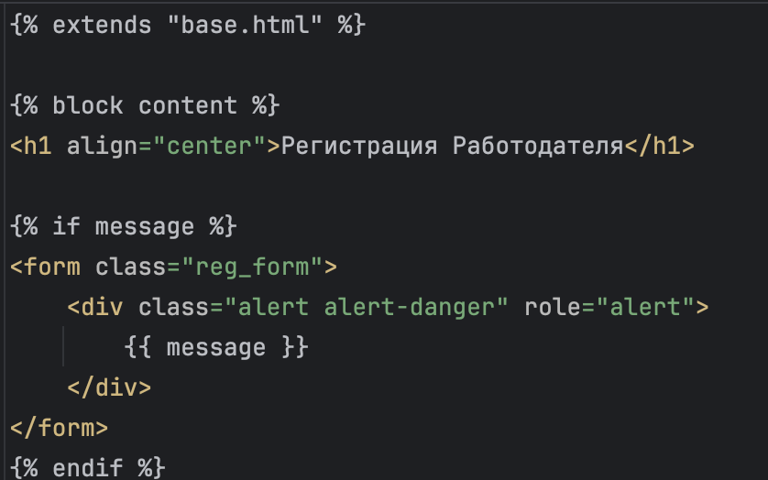
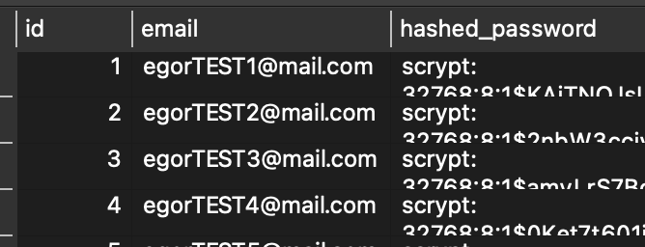
калининград
2025

Slide 12
WEB-Project
EDUCRED
калининград
2025

